Slide 1
第十一章 曲线积分与曲面积分
第三节 格林公式及其应用

Slide 2
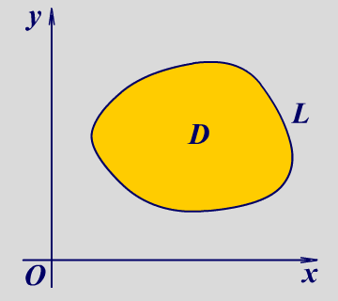
问题的提出
牛顿−莱布尼茨公式
设 F ′(x) = f (x)，则
问题：能否把二重积分 表示成某个函数在边
界曲线 L 上的曲线积分？

Slide 3
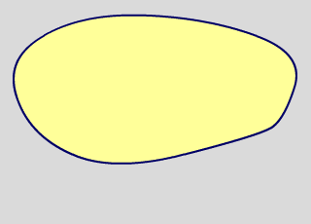
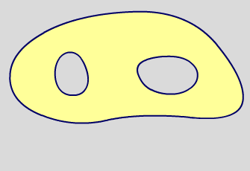
一、平面区域的连通性
定义：设 D 是一个平面区域，若区域 D 内任一闭曲线所围
成的部分都属于 D，则称 D 为平面单连通区域，
否则称为平面复连通区域．
从几何直观上看，平面单连通区域就是不含“洞”的区域，
复连通区域就是含有“洞”（包括点“洞”）的区域．
单连通区域
复连通区域

Slide 4
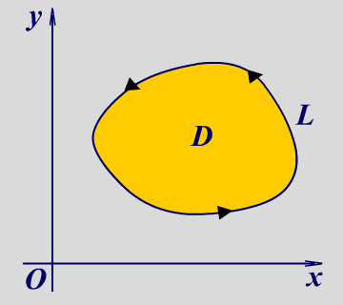
曲线的正向
设平面区域 D 由曲线 L 所围成，曲线 L 的正向规定如下：
当观察者沿着曲线 L 的这个方向前进时，区域 D 总保持在
他的左侧．与正向相反的方向称为 L 的负向．

Slide 5
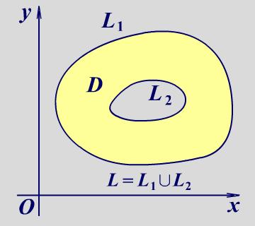
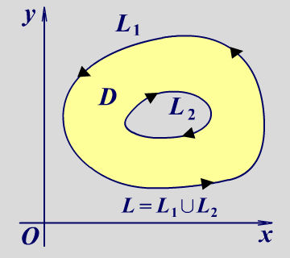
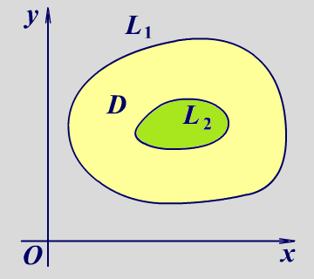
曲线的正向（续）
对区域 D 而言，L₂ 的正向应选顺时针方向；
对区域 W 而言，L₂ 的正向应选逆时针方向．
结论：曲线的正向是相对某个区域而言的．
W

Slide 6
二、格林公式
定理：设闭区域 D 由分段光滑的曲线 L 围成，函数 P(x, y)
及 Q(x, y) 在 D 上具有一阶连续偏导数，则
其中 L 是 D 的取正向的边界曲线．
闭区域 D
?
?
?
既是X−型又是Y−型
的单连通区域
其它单连通区域
单连通
区域
复连通
区域

Slide 7
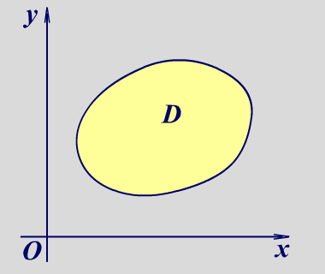
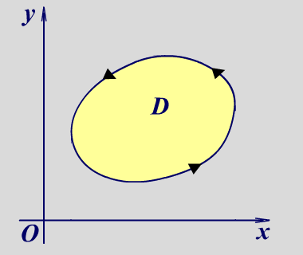
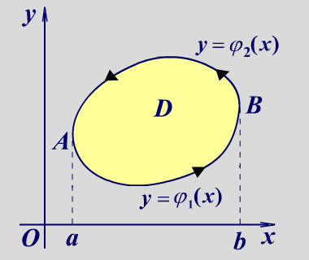
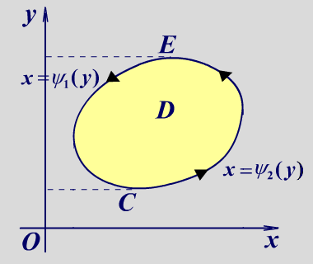
证明：根据区域 D 的不同形状，分三种情形来证明．
(1) 若区域 D 既是X−型又是Y−型，则区域 D 可表示为
a ≤ x ≤ b，ϕ₁(x) ≤ y ≤ ϕ₂(x)，
或者 c ≤ y ≤ d，ψ₁(y) ≤ x ≤ ψ₂(y)．

Slide 8
证明（续）：根据区域 D 的不同形状，分三种情形来证明.
(1) 若区域 D 既是X−型又是Y−型，则区域 D 可表示为
a ≤ x ≤ b，ϕ₁(x) ≤ y ≤ ϕ₂(x)，
或者 c ≤ y ≤ d，ψ₁(y) ≤ x ≤ ψ₂(y)．

Slide 9
证明（续）：根据区域 D 的不同形状，分三种情形来证明.
(1) 若区域 D 既是X−型又是Y−型，则区域 D 可表示为
a ≤ x ≤ b，ϕ₁(x) ≤ y ≤ ϕ₂(x)，
或者 c ≤ y ≤ d，ψ₁(y) ≤ x ≤ ψ₂(y)．

Slide 10
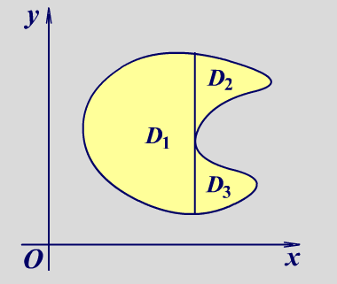
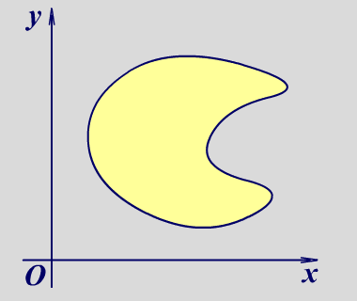
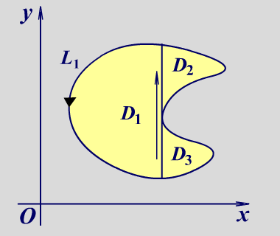
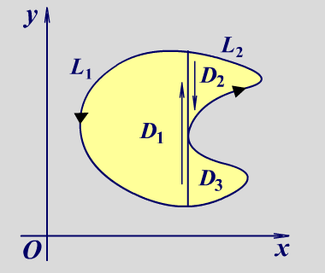
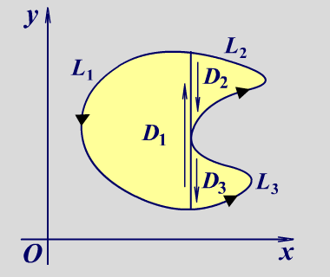
证明（续）：根据区域 D 的不同形状，分三种情形来证明.
(2) 若区域 D 由一条分段光滑的闭曲线 L 所围成，则可用
辅助线将 D 分成有限个既是X−型又是Y−型的子区域，例如

Slide 11
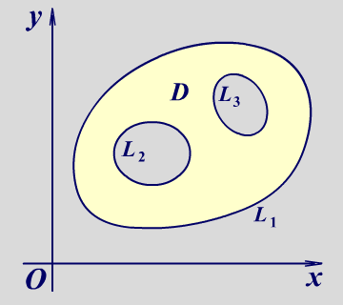
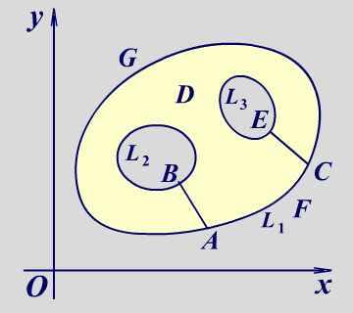
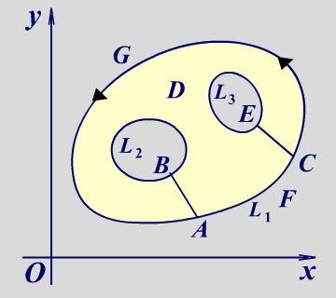
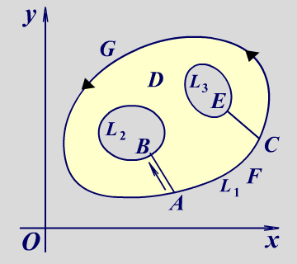


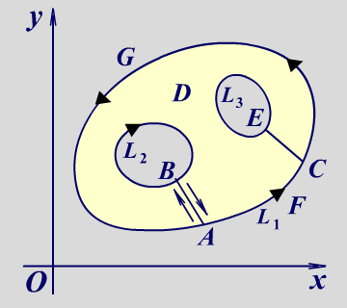
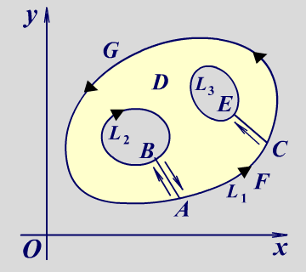


证明（续）：根据区域 D 的不同形状，分三种情形来证明.
(3) 一般地，若区域 D 由几条闭曲线 L 所围成，则可用辅
助线使 D 的边界曲线连成一体，例如

Slide 12
二、格林公式（续）
定理：设闭区域 D 由分段光滑的曲线 L 围成，函数 P(x, y)
及 Q(x, y) 在 D 上具有一阶连续偏导数，则
其中 L 是 D 的取正向的边界曲线．
Notes:
P.

Slide 13
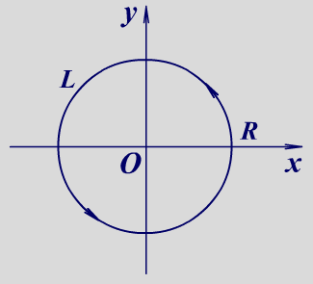
例：求 ，其中 L 为圆周 x² + y² = R² 依逆时
针方向．
解法1：设 x = R cosθ， y = R sinθ，0 ≤ θ ≤ 2π，于是
r = R
0 ≤ θ ≤ 2π

Slide 14
例：求 ，其中 L 为圆周 x² + y² = R² 依逆时
针方向．
解法2：设 P = −x²y，Q = xy²，
因为 L 为区域边界的正向，由格林公式可得

Slide 15
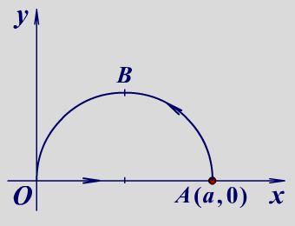
例：求 ，其中 为
由点 A(a, 0) 到点 O(0, 0) 的上半圆周 x² + y² = ax．
分析：
L的极坐标方程：r = a cosθ ， 0 ≤ θ ≤ π / 2，
L的参数方程： x = (a/2) cosθ + (a/2) ，
y = (a/2) sinθ， 0 ≤ θ ≤ π．
被积函数比较复杂，无论 L 的方程采取何种形式，
直接用曲线积分的方法都比较困难，
故考虑利用格林公式转化为二重积分．
D

Slide 16
例：求 ，其中 为
由点 A(a, 0) 到点 O(0, 0) 的上半圆周 x² + y² = ax．
解：
因为 的方程为 y = 0， 0 ≤ x ≤ a，所以
封口法
D

Slide 17
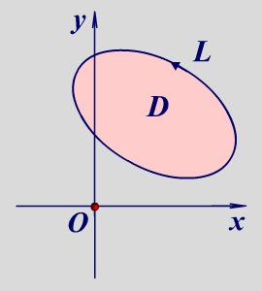
P.208例4：计算 ，其中 L 为一条无重点，分段
光滑且不经过原点的连续闭曲线，L 的方向为逆时针方向．
解：设 L 所围成的区域为 D，令
则当 x² + y² ≠ 0 时，
情形1：当 (0, 0)∉D 时，

Slide 18
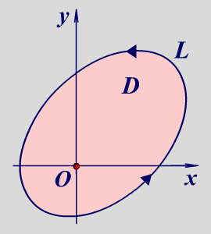
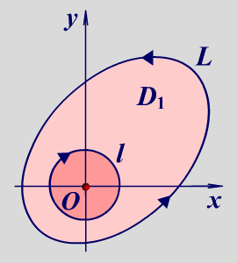
P.208例4：计算 ，其中 L 为一条无重点，分段
光滑且不经过原点的连续闭曲线，L 的方向为逆时针方向．
解：设 L 所围成的区域为 D，令
则当 x² + y² ≠ 0 时，
情形2：当 (0, 0)∈D 时，设 l ⁻ 表示取顺时针方向，
挖洞法

Slide 19
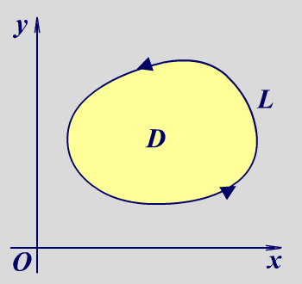
格林公式的应用——计算平面图形的面积（P.207）
若令 P = −y，Q = x，则
于是闭区域 D 的面积

Slide 20
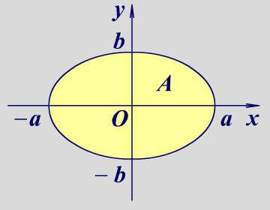
例：求椭圆 x = a cosθ，y = b sinθ 所围成的图形的面积．
（P.207例3）
解：

Slide 21
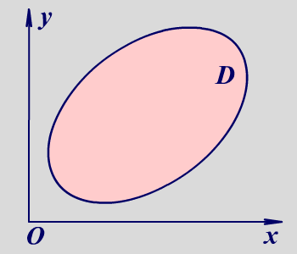
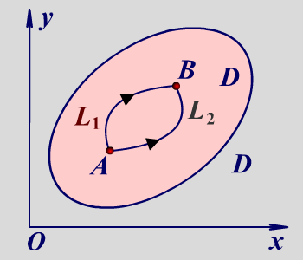
三、平面上曲线积分与路径无关
定义：设 P(x, y)、Q(x, y) 在平面区域 D 内具有一阶连续偏
导数．若对于 D 内任意指定的两个点 A、B 及 D 内从点 A
到点 B 的任意两条曲线 L₁、L₂，有
则称曲线积分 在 D 内与路径无关，
否则称为与路径有关．

Slide 22
三、平面上曲线积分与路径无关
定理：设开区域 D 是一个单连通区域，P(x, y)、Q(x, y) 在
D 内具有一阶连续偏导数，则下列命题等价：
曲线积分 在 D 内与路径无关；
表达式 Pdx + Qdy 为某二元函数 u(x, y) 的全微分；
在 D 内恒成立；
对 D 内任意闭曲线 L，
关系：
原函数
P.212推论
P.209的讨论
②
①
④
P.211定理3
③
P.209定理2

Slide 23
三、平面上曲线积分与路径无关
定理：设开区域 D 是一个单连通区域，P(x, y)、Q(x, y) 在
D 内具有一阶连续偏导数，则下列命题等价：
曲线积分 在 D 内与路径无关；
表达式 Pdx + Qdy 为某二元函数 u(x, y) 的全微分；
在 D 内恒成立；
对 D 内任意闭曲线 L，
证明思路：① ⇒ ② ⇒ ③ ⇒ ④ ⇒ ①．
原函数
P.210倒数第一段的说明

Slide 24
证明：① ⇒ ②，其中
① 曲线积分 在 D 内与路径无关；
② 表达式 Pdx + Qdy 为某二元函数 u(x, y) 的全微分．
因为起点为 M₀(x₀, y₀)、终点为M(x, y) 的曲线积分在 D 内
与路径无关，所以把该积分写作
当起点 M₀(x₀, y₀)固定时，这个积分值取决于终点 M(x, y) ，
因此该积分是 x, y 的函数，记作 u(x, y)，即
因为 P(x, y)、Q(x, y) 在 D 内具有一阶连续偏导数，
所以只要证明 ，则① ⇒ ②一定成立．

Slide 25
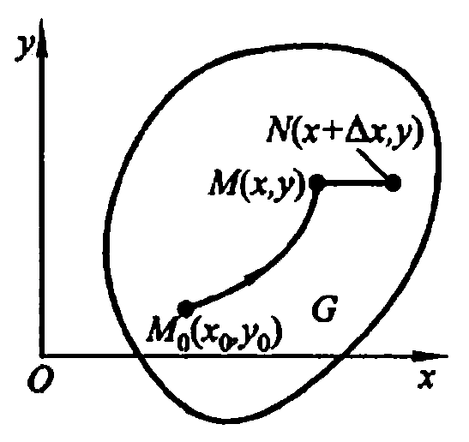
证明（续）：① ⇒ ②，其中
① 曲线积分 在 D 内与路径无关；
② 表达式 Pdx + Qdy 为某二元函数 u(x, y) 的全微分．
按偏导数的定义，有
其中
D

Slide 26
证明（续）：① ⇒ ②，其中
① 曲线积分 在 D 内与路径无关；
② 表达式 Pdx + Qdy 为某二元函数 u(x, y) 的全微分．
按偏导数的定义，有
其中

Slide 27
证明（续）：① ⇒ ②，其中
① 曲线积分 在 D 内与路径无关；
② 表达式 Pdx + Qdy 为某二元函数 u(x, y) 的全微分．
按偏导数的定义，有
同理可得， ① ⇒ ②得证．
D
返回

Slide 28
证明（续）：② ⇒ ③，其中
② 表达式 Pdx + Qdy 为某二元函数 u(x, y) 的全微分；
③ 在 D 内恒成立．
表达式 Pdx + Qdy 为某二元函数 u(x, y) 的全微分
⇒
⇒
① P.70的定理
② P(x, y)、Q(x, y) 在 D 内
具有一阶连续偏导数．
返回

Slide 29
证明（续）：③ ⇒ ④，其中
③ 在 D 内恒成立；
④ 对 D 内任意闭曲线 L，
设闭曲线 L 围成平面区域 D₁，
因为 D₁ ⊂ D，则由格林公式可得
返回

Slide 30
证明（续）：④ ⇒ ①，其中
④ 对 D 内任意闭曲线 L，
① 曲线积分 在 D 内与路径无关．
设 L = L₁ + L₂⁻ ，则
又因为
所以 ，
即曲线积分在 D 内与路径无关．
返回

Slide 31
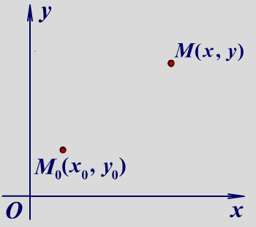
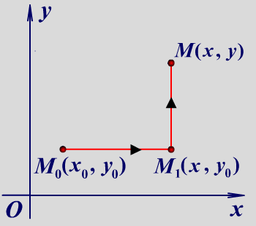
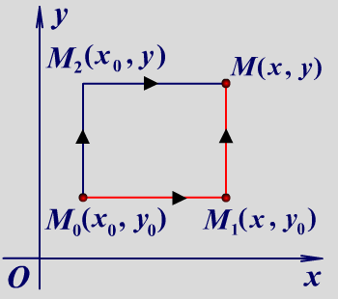
二元函数的全体原函数（课本P.213）
即 Pdx + Qdy 为某二元函数 u(x, y) 的全微分
设 u(x, y) 是 Pdx + Qdy 的一个原函数，则 Pdx + Qdy 的全体
原函数为 u(x, y) + C．
特别地，若 ，则
同理可得，
P.211公式(3-6)
若 O ∈D，常令M₀ = O ．

Slide 32
全微分方程（课本P.214）
若方程 Pdx + Qdy = 0 的左端是某个函数 u(x, y) 的全微分：
du = Pdx + Qdy，
则称这样的方程为全微分方程．

Slide 33
回顾：平面上曲线积分与路径无关
定理：设开区域 D 是一个单连通区域，P(x, y)、Q(x, y) 在
D 内具有一阶连续偏导数，则下列命题等价：
曲线积分 在 D 内与路径无关；
表达式 Pdx + Qdy 为某二元
函数 u(x, y) 的全微分；
在 D 内恒成立；
对 D 内任意闭曲线 L，
Pdx + Qdy = 0
为全微分方程
原函数

Slide 34
全微分方程（课本P.214）
Pdx + Qdy = 0
为全微分方程
与路径无关
若方程 Pdx + Qdy = 0 的左端是某个函数 u(x, y) 的全微分：
du = Pdx + Qdy，
则称这样的方程为全微分方程．
结论：

Slide 35
求解全微分方程的常用方法
全微分方程：du = Pdx + Qdy = 0
公式法
分项组合法（凑微法）
逐步积分法
例：P.214例7
P.214
公式( 3-8 )

Slide 36
例：求方程 (x³ − 3xy²)dx + (y³ − 3x²y)dy = 0 的通解．
分析：设 P(x, y) = x³ − 3xy²，Q(x, y) = y³ − 3x²y，
因为 ，所以曲线积分与路径无关，
这是一个全微分方程．
解法1：分项组合法（凑微法）
解法2：逐步积分法

Slide 37
结论
牛顿−莱布尼茨公式
设 F ′(x) = f (x)，则
曲线积分的牛顿−莱布尼茨公式 P.216公式(3-9)
设 u(x, y) 是 Pdx + Qdy 的任意一个原函数，则
例如：
固定(x₀, y₀)

Slide 38
结论（续）
若曲线积分 与路径无关，则常用的计算方法：
选取特殊的积分路径，如折线等；
注意：并不是当曲线积分与路径无关才能使用这个方法，例如P.208例4介绍的挖洞法其实也使用了此方法．
曲线积分的牛顿−莱布尼茨公式．

Slide 39
结论（续）
若曲线积分 与路径无关，则常用的计算方法：
选取特殊的积分路径，如折线等；
曲线积分的牛顿−莱布尼茨公式．

Slide 40
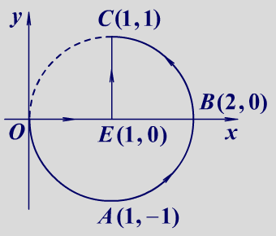
例：计算 ，其中 L 为如图所
示的圆弧段
解法1：圆弧段 的极坐标方程：
r = 2cosθ ， −π / 2 ≤ θ ≤ π / 4，
则 x = r ⋅ cosθ = 2cos²θ ，
y = r ⋅ sinθ = sin2θ ，

Slide 41
例：计算 ，其中 L 为如图所
示的圆弧段
解法2：圆弧段 的参数方程：
x = cosθ + 1， y = sinθ ，
其中 −π ≤ θ ≤ π / 2，则

Slide 42
例：计算 ，其中 L 为如图所
示的圆弧段
解法3：设
则 ，即积分与路径无关，

Slide 43
例：计算 ，其中 L 为如图所
示的圆弧段
解法4：设
则 ，即积分与路径无关，

Slide 44
例：计算 ，积分沿不通过坐标原点的路径．
解：当 (x, y) ≠ (0, 0) 时，
于是

Slide 45
例：设函数 Q(x, y) 在 xOy 平面上具有一阶连续偏导数，曲
线积分与路径无关并且对任意 t，总有
求 Q(x, y)．
解：设 P(x, y) = 2xy，由线积分与路径无关得，
于是 Q(x, y) = x² + C(y)，其中C(y) 为待定函数．

Slide 46
例：设函数 Q(x, y) 在 xOy 平面上具有一阶连续偏导数，曲
线积分与路径无关并且对任意 t，总有
求 Q(x, y)．
解（续）：
由题意可知，
两边对 t 求导，得
所以 Q(x, y) = x² + C(y) = x² + 2y −1．

Slide 47
例：设曲线积分 与路径无关，其中 ϕ (x)
具有连续的导数且 ϕ (0) = 0，计算
解：设 P(x, y) = xy²，Q(x, y) = y ϕ(x) ，
由曲线积分与路径无关得，
即
因为ϕ (0) = 0，所以 C = 0，ϕ (x) = x²，
从而

Slide 48
作业之一
习题11 − 3
2(2)
3 ——采用挖洞法（P.208例4）

Slide 49
作业之二
习题11 − 3
6(3)
7(3)
8(2)

